Slide 1
Arquitectura de Software - Recorrido narrativo profundo
Presentacion expandida con apoyo visual
Este material desarrolla los veinte temas iniciales con texto extendido para lectura en pantalla y explicacion continua.
Cada bloque profundiza contexto, implicaciones tecnicas y criterio de decision aplicado al caso de logistica retail.
Se incorporan imagenes relevantes obtenidas desde internet mediante busqueda por palabras clave para reforzar comprension visual.

Slide 2
Arquitectura de software: decisiones, no solo diagramas
Fundamento y contexto
Durante mucho tiempo se asumio que hacer arquitectura era producir una gran coleccion de diagramas y documentos antes de comenzar a construir. Ese enfoque parecia ordenado, pero en la practica dejaba a los equipos con una falsa sensacion de control: habia mucho material visual y poca claridad sobre que decisiones realmente sostenian el negocio.
Una arquitectura madura no compite con el desarrollo: lo habilita. Define limites, responsabilidades, contratos y reglas de evolucion para que el software soporte cambios reales sin colapsar. Los diagramas siguen siendo utiles, pero solo cuando nacen de decisiones explicitas y comprobables.
La idea central de este recorrido es simple: cada vez que hablamos de arquitectura, en realidad estamos hablando de decisiones con consecuencias tecnicas, economicas y operativas. Esa perspectiva evita caer en soluciones vistosas pero fragiles.

Slide 3

Arquitectura de software: decisiones, no solo diagramas
Desarrollo aplicado
Una arquitectura madura no compite con el desarrollo: lo habilita. Define limites, responsabilidades, contratos y reglas de evolucion para que el software soporte cambios reales sin colapsar. Los diagramas siguen siendo utiles, pero solo cuando nacen de decisiones explicitas y comprobables.
La idea central de este recorrido es simple: cada vez que hablamos de arquitectura, en realidad estamos hablando de decisiones con consecuencias tecnicas, economicas y operativas. Esa perspectiva evita caer en soluciones vistosas pero fragiles.
Caso transversal: En una plataforma logistica de retail digital, la pregunta clave no es cuan bonito luce el diagrama. La pregunta clave es si una variacion de demanda, una falla de un proveedor o un cambio en reglas de entrega puede resolverse sin romper todo el sistema.
Imagen de referencia obtenida desde internet
En una plataforma logistica de retail digital, la pregunta clave no es cuan bonito luce el diagrama. La pregunta clave es si una variacion de demanda, una falla de un proveedor o un cambio en reglas de entrega puede resolverse sin romper todo el sistema.

Slide 4
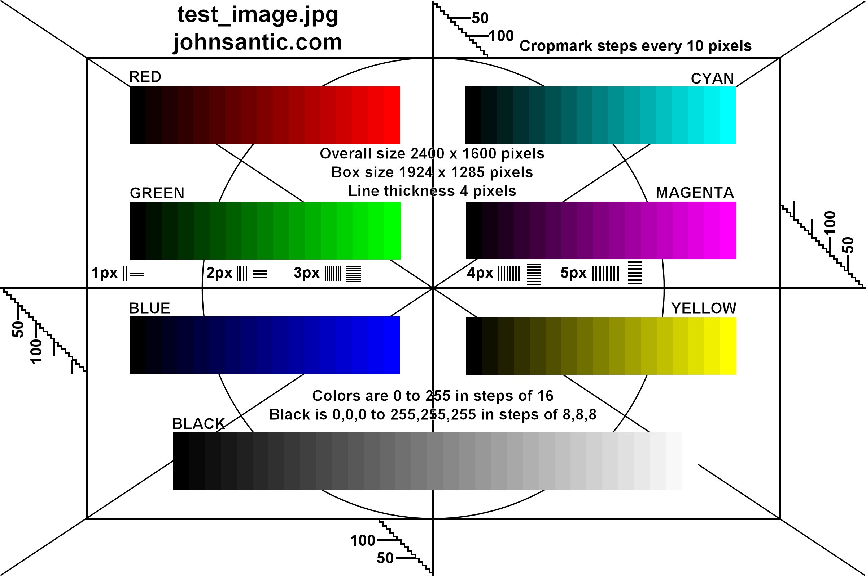
Arquitectura de software: decisiones, no solo diagramas
Desarrollo aplicado
Una arquitectura madura no compite con el desarrollo: lo habilita. Define limites, responsabilidades, contratos y reglas de evolucion para que el software soporte cambios reales sin colapsar. Los diagramas siguen siendo utiles, pero solo cuando nacen de decisiones explicitas y comprobables.
La idea central de este recorrido es simple: cada vez que hablamos de arquitectura, en realidad estamos hablando de decisiones con consecuencias tecnicas, economicas y operativas. Esa perspectiva evita caer en soluciones vistosas pero fragiles.
Caso transversal: En una plataforma logistica de retail digital, la pregunta clave no es cuan bonito luce el diagrama. La pregunta clave es si una variacion de demanda, una falla de un proveedor o un cambio en reglas de entrega puede resolverse sin romper todo el sistema.
Imagen de referencia obtenida desde internet
En una plataforma logistica de retail digital, la pregunta clave no es cuan bonito luce el diagrama. La pregunta clave es si una variacion de demanda, una falla de un proveedor o un cambio en reglas de entrega puede resolverse sin romper todo el sistema.

Slide 5
Decidir con evidencia tecnica y de negocio
Fundamento y contexto
Una decision arquitectonica no deberia surgir de preferencias personales ni de modas tecnicas. Deberia surgir de evidencia. Por evidencia de negocio entendemos objetivos, restricciones economicas, perfil de usuarios, estacionalidad de demanda y riesgos de operacion.
Por evidencia tecnica entendemos estado actual del sistema, deuda acumulada, limitaciones de talento, costo de integraciones, observabilidad disponible y capacidad real de despliegue. Sin esa doble evidencia, la arquitectura queda reducida a opinion.
Cuando negocio y tecnica se leen juntas, las conversaciones cambian: ya no se discute quien tiene la razon, se discute que alternativa tiene mejor relacion entre valor, costo y riesgo en el contexto real.

Slide 6

Decidir con evidencia tecnica y de negocio
Desarrollo aplicado
Por evidencia tecnica entendemos estado actual del sistema, deuda acumulada, limitaciones de talento, costo de integraciones, observabilidad disponible y capacidad real de despliegue. Sin esa doble evidencia, la arquitectura queda reducida a opinion.
Cuando negocio y tecnica se leen juntas, las conversaciones cambian: ya no se discute quien tiene la razon, se discute que alternativa tiene mejor relacion entre valor, costo y riesgo en el contexto real.
Caso transversal: Si el negocio exige reducir retrasos sin duplicar gasto operativo, la arquitectura debe priorizar trazabilidad, reaccion ante incidencias y control de capacidad antes que complejidad prematura.
Imagen de referencia obtenida desde internet
Si el negocio exige reducir retrasos sin duplicar gasto operativo, la arquitectura debe priorizar trazabilidad, reaccion ante incidencias y control de capacidad antes que complejidad prematura.

Slide 7

Decidir con evidencia tecnica y de negocio
Desarrollo aplicado
Por evidencia tecnica entendemos estado actual del sistema, deuda acumulada, limitaciones de talento, costo de integraciones, observabilidad disponible y capacidad real de despliegue. Sin esa doble evidencia, la arquitectura queda reducida a opinion.
Cuando negocio y tecnica se leen juntas, las conversaciones cambian: ya no se discute quien tiene la razon, se discute que alternativa tiene mejor relacion entre valor, costo y riesgo en el contexto real.
Caso transversal: Si el negocio exige reducir retrasos sin duplicar gasto operativo, la arquitectura debe priorizar trazabilidad, reaccion ante incidencias y control de capacidad antes que complejidad prematura.
Imagen de referencia obtenida desde internet
Si el negocio exige reducir retrasos sin duplicar gasto operativo, la arquitectura debe priorizar trazabilidad, reaccion ante incidencias y control de capacidad antes que complejidad prematura.

Slide 8
Costo invisible y deuda arquitectonica
Fundamento y contexto
Muchas malas decisiones no duelen el primer mes. Duelen cuando el producto necesita cambiar con velocidad y cada ajuste tarda semanas. Ese atraso se vuelve gasto: mas incidentes, mas soporte, mas retrabajo, mas horas improductivas.
La deuda arquitectonica no es solo codigo sucio. Es perdida de opcionalidad. Cada acoplamiento innecesario reduce capacidad de evolucion y eleva el costo de cualquier iniciativa futura.
Visualizar ese costo invisible es una habilidad estrategica. Un equipo que lo entiende deja de celebrar entregas rapidas pero fragiles y empieza a proteger capacidad de cambio como un activo de negocio.

Slide 9

Costo invisible y deuda arquitectonica
Desarrollo aplicado
La deuda arquitectonica no es solo codigo sucio. Es perdida de opcionalidad. Cada acoplamiento innecesario reduce capacidad de evolucion y eleva el costo de cualquier iniciativa futura.
Visualizar ese costo invisible es una habilidad estrategica. Un equipo que lo entiende deja de celebrar entregas rapidas pero fragiles y empieza a proteger capacidad de cambio como un activo de negocio.
Caso transversal: Si cambiar reglas de ruteo obliga a tocar pagos, inventario y notificaciones, el sistema esta pagando intereses de deuda. La solucion no es mas esfuerzo manual: es redisenar limites y contratos.
Imagen de referencia obtenida desde internet
Si cambiar reglas de ruteo obliga a tocar pagos, inventario y notificaciones, el sistema esta pagando intereses de deuda. La solucion no es mas esfuerzo manual: es redisenar limites y contratos.

Slide 10

Costo invisible y deuda arquitectonica
Desarrollo aplicado
La deuda arquitectonica no es solo codigo sucio. Es perdida de opcionalidad. Cada acoplamiento innecesario reduce capacidad de evolucion y eleva el costo de cualquier iniciativa futura.
Visualizar ese costo invisible es una habilidad estrategica. Un equipo que lo entiende deja de celebrar entregas rapidas pero fragiles y empieza a proteger capacidad de cambio como un activo de negocio.
Caso transversal: Si cambiar reglas de ruteo obliga a tocar pagos, inventario y notificaciones, el sistema esta pagando intereses de deuda. La solucion no es mas esfuerzo manual: es redisenar limites y contratos.
Imagen de referencia obtenida desde internet
Si cambiar reglas de ruteo obliga a tocar pagos, inventario y notificaciones, el sistema esta pagando intereses de deuda. La solucion no es mas esfuerzo manual: es redisenar limites y contratos.

Slide 11
Conversaciones dificiles y rol arquitectonico
Fundamento y contexto
La arquitectura no se define en aislamiento tecnico. Surge en conversaciones donde existen intereses en tension: negocio pide velocidad, operaciones pide estabilidad, seguridad exige controles, desarrollo busca simplicidad.
El rol arquitectonico consiste en transformar ese conflicto en decisiones transparentes. No se trata de ganar discusiones, se trata de explicitar criterios: impacto en cliente, riesgo operativo, costo total y sostenibilidad de cambio.
Cuando la conversacion se vuelve trazable, el equipo deja de depender de autoridad personal y empieza a construir criterio compartido. Esa transicion mejora calidad de decision y reduce friccion organizacional.

Slide 12

Conversaciones dificiles y rol arquitectonico
Desarrollo aplicado
El rol arquitectonico consiste en transformar ese conflicto en decisiones transparentes. No se trata de ganar discusiones, se trata de explicitar criterios: impacto en cliente, riesgo operativo, costo total y sostenibilidad de cambio.
Cuando la conversacion se vuelve trazable, el equipo deja de depender de autoridad personal y empieza a construir criterio compartido. Esa transicion mejora calidad de decision y reduce friccion organizacional.
Caso transversal: En retail digital, aceptar todos los pedidos en pico puede mejorar ventas de corto plazo y destruir experiencia por incumplimiento. La arquitectura debe sostener ese equilibrio con reglas claras.
Imagen de referencia obtenida desde internet
En retail digital, aceptar todos los pedidos en pico puede mejorar ventas de corto plazo y destruir experiencia por incumplimiento. La arquitectura debe sostener ese equilibrio con reglas claras.

Slide 13

Conversaciones dificiles y rol arquitectonico
Desarrollo aplicado
El rol arquitectonico consiste en transformar ese conflicto en decisiones transparentes. No se trata de ganar discusiones, se trata de explicitar criterios: impacto en cliente, riesgo operativo, costo total y sostenibilidad de cambio.
Cuando la conversacion se vuelve trazable, el equipo deja de depender de autoridad personal y empieza a construir criterio compartido. Esa transicion mejora calidad de decision y reduce friccion organizacional.
Caso transversal: En retail digital, aceptar todos los pedidos en pico puede mejorar ventas de corto plazo y destruir experiencia por incumplimiento. La arquitectura debe sostener ese equilibrio con reglas claras.
Imagen de referencia obtenida desde internet
En retail digital, aceptar todos los pedidos en pico puede mejorar ventas de corto plazo y destruir experiencia por incumplimiento. La arquitectura debe sostener ese equilibrio con reglas claras.

Slide 14
Problema esencial y complejidad incidental
Fundamento y contexto
Un error clasico es enamorarse de soluciones antes de formular bien el problema. En arquitectura, esa inversion de orden genera sistemas complejos que optimizan detalles secundarios y descuidan el objetivo principal del producto.
El problema esencial es aquello que, si no se resuelve, invalida la propuesta de valor. Lo incidental son elecciones de herramienta o implementacion que pueden variar sin afectar la esencia del negocio.
Separar ambos niveles evita sobredisenar y ayuda a mantener foco. Primero se protege el resultado de negocio; despues se elige la tecnologia que mejor lo habilita con el menor costo de complejidad.

Slide 15

Problema esencial y complejidad incidental
Desarrollo aplicado
El problema esencial es aquello que, si no se resuelve, invalida la propuesta de valor. Lo incidental son elecciones de herramienta o implementacion que pueden variar sin afectar la esencia del negocio.
Separar ambos niveles evita sobredisenar y ayuda a mantener foco. Primero se protege el resultado de negocio; despues se elige la tecnologia que mejor lo habilita con el menor costo de complejidad.
Caso transversal: Reducir retrasos y mejorar trazabilidad es esencial. Elegir entre dos frameworks equivalentes es incidental mientras ambos cumplan los objetivos de calidad y cambio.
Imagen de referencia obtenida desde internet
Reducir retrasos y mejorar trazabilidad es esencial. Elegir entre dos frameworks equivalentes es incidental mientras ambos cumplan los objetivos de calidad y cambio.

Slide 16

Problema esencial y complejidad incidental
Desarrollo aplicado
El problema esencial es aquello que, si no se resuelve, invalida la propuesta de valor. Lo incidental son elecciones de herramienta o implementacion que pueden variar sin afectar la esencia del negocio.
Separar ambos niveles evita sobredisenar y ayuda a mantener foco. Primero se protege el resultado de negocio; despues se elige la tecnologia que mejor lo habilita con el menor costo de complejidad.
Caso transversal: Reducir retrasos y mejorar trazabilidad es esencial. Elegir entre dos frameworks equivalentes es incidental mientras ambos cumplan los objetivos de calidad y cambio.
Imagen de referencia obtenida desde internet
Reducir retrasos y mejorar trazabilidad es esencial. Elegir entre dos frameworks equivalentes es incidental mientras ambos cumplan los objetivos de calidad y cambio.

Slide 17
Acoplamiento, cohesion y salud del sistema
Fundamento y contexto
La salud arquitectonica se percibe en la facilidad de cambio. Si una mejora pequena obliga a modificar demasiadas piezas, existe acoplamiento excesivo. Si cada modulo tiene una responsabilidad clara, la cohesion mejora y el sistema se vuelve maniobrable.
Acoplamiento alto no solo complica codigo: tambien paraliza decisiones de negocio porque cada iniciativa parece riesgosa. Cohesion alta acelera entregas porque limita el impacto de cambio y facilita pruebas confiables.
Observar dependencias, ciclos, duplicacion de reglas y fragilidad de despliegue permite detectar deterioro temprano y corregirlo antes de que la deuda se vuelva estructural.

Slide 18

Acoplamiento, cohesion y salud del sistema
Desarrollo aplicado
Acoplamiento alto no solo complica codigo: tambien paraliza decisiones de negocio porque cada iniciativa parece riesgosa. Cohesion alta acelera entregas porque limita el impacto de cambio y facilita pruebas confiables.
Observar dependencias, ciclos, duplicacion de reglas y fragilidad de despliegue permite detectar deterioro temprano y corregirlo antes de que la deuda se vuelva estructural.
Caso transversal: Cuando pedidos conoce detalles de ruteo, pagos y notificaciones en la misma capa, conviene separar responsabilidades para recuperar control evolutivo.
Imagen de referencia obtenida desde internet
Cuando pedidos conoce detalles de ruteo, pagos y notificaciones en la misma capa, conviene separar responsabilidades para recuperar control evolutivo.

Slide 19

Acoplamiento, cohesion y salud del sistema
Desarrollo aplicado
Acoplamiento alto no solo complica codigo: tambien paraliza decisiones de negocio porque cada iniciativa parece riesgosa. Cohesion alta acelera entregas porque limita el impacto de cambio y facilita pruebas confiables.
Observar dependencias, ciclos, duplicacion de reglas y fragilidad de despliegue permite detectar deterioro temprano y corregirlo antes de que la deuda se vuelva estructural.
Caso transversal: Cuando pedidos conoce detalles de ruteo, pagos y notificaciones en la misma capa, conviene separar responsabilidades para recuperar control evolutivo.
Imagen de referencia obtenida desde internet
Cuando pedidos conoce detalles de ruteo, pagos y notificaciones en la misma capa, conviene separar responsabilidades para recuperar control evolutivo.

Slide 20
Fronteras y contexto del sistema
Fundamento y contexto
Sin fronteras claras, la arquitectura se vuelve ambigua. Definir contexto significa declarar que responsabilidades son propias del sistema y cuales dependen de actores o plataformas externas.
Ese mapa inicial ordena discusiones tecnicas y operativas. Permite diferenciar fallas internas de fallas de dependencia, definir contratos realistas y planear mecanismos de contingencia.
Las fronteras bien descritas tambien facilitan gobernanza: ownership de equipos, rutas de escalamiento e impacto de cambios en cada interfaz.

Slide 21

Fronteras y contexto del sistema
Desarrollo aplicado
Ese mapa inicial ordena discusiones tecnicas y operativas. Permite diferenciar fallas internas de fallas de dependencia, definir contratos realistas y planear mecanismos de contingencia.
Las fronteras bien descritas tambien facilitan gobernanza: ownership de equipos, rutas de escalamiento e impacto de cambios en cada interfaz.
Caso transversal: En ultima milla, pagos, mapas y ERP son externos. El sistema central debe protegerse con contratos, reintentos y observabilidad sin asumir control que no posee.
Imagen de referencia obtenida desde internet
En ultima milla, pagos, mapas y ERP son externos. El sistema central debe protegerse con contratos, reintentos y observabilidad sin asumir control que no posee.

Slide 22

Fronteras y contexto del sistema
Desarrollo aplicado
Ese mapa inicial ordena discusiones tecnicas y operativas. Permite diferenciar fallas internas de fallas de dependencia, definir contratos realistas y planear mecanismos de contingencia.
Las fronteras bien descritas tambien facilitan gobernanza: ownership de equipos, rutas de escalamiento e impacto de cambios en cada interfaz.
Caso transversal: En ultima milla, pagos, mapas y ERP son externos. El sistema central debe protegerse con contratos, reintentos y observabilidad sin asumir control que no posee.
Imagen de referencia obtenida desde internet
En ultima milla, pagos, mapas y ERP son externos. El sistema central debe protegerse con contratos, reintentos y observabilidad sin asumir control que no posee.

Slide 23
Requisitos que realmente mueven arquitectura
Fundamento y contexto
No todo requisito tiene peso arquitectonico. Algunos cambian presentacion; otros exigen decisiones de estructura, datos o integracion. Identificar esa diferencia temprano ahorra meses de retrabajo.
Priorizar requiere mirar valor de negocio, criticidad operativa, dependencia tecnica y costo de incumplimiento. Esta mezcla evita roadmaps vistosos pero poco estrategicos.
Cuando la priorizacion es explicita, la arquitectura responde a lo que mas impacta resultado y no a lo que suena mas urgente en la semana.

Slide 24

Requisitos que realmente mueven arquitectura
Desarrollo aplicado
Priorizar requiere mirar valor de negocio, criticidad operativa, dependencia tecnica y costo de incumplimiento. Esta mezcla evita roadmaps vistosos pero poco estrategicos.
Cuando la priorizacion es explicita, la arquitectura responde a lo que mas impacta resultado y no a lo que suena mas urgente en la semana.
Caso transversal: Reasignar rutas en segundos durante incidentes afecta estructura y observabilidad. Cambiar etiquetas de interfaz no tiene ese mismo peso.
Imagen de referencia obtenida desde internet
Reasignar rutas en segundos durante incidentes afecta estructura y observabilidad. Cambiar etiquetas de interfaz no tiene ese mismo peso.

Slide 25

Requisitos que realmente mueven arquitectura
Desarrollo aplicado
Priorizar requiere mirar valor de negocio, criticidad operativa, dependencia tecnica y costo de incumplimiento. Esta mezcla evita roadmaps vistosos pero poco estrategicos.
Cuando la priorizacion es explicita, la arquitectura responde a lo que mas impacta resultado y no a lo que suena mas urgente en la semana.
Caso transversal: Reasignar rutas en segundos durante incidentes afecta estructura y observabilidad. Cambiar etiquetas de interfaz no tiene ese mismo peso.
Imagen de referencia obtenida desde internet
Reasignar rutas en segundos durante incidentes afecta estructura y observabilidad. Cambiar etiquetas de interfaz no tiene ese mismo peso.

Slide 26
Calidad medible como base de decision
Fundamento y contexto
Calidad expresada como adjetivo no sirve para decidir. Rapido, seguro o escalable necesitan definicion cuantitativa: en que escenario, bajo que carga y con que umbral aceptable.
Los escenarios de calidad convierten aspiraciones en criterios verificables. Gracias a ellos, dos alternativas se comparan por evidencia y no por percepcion.
Este enfoque vuelve mas objetiva la conversacion con negocio y mejora trazabilidad de compromisos tecnicos en el tiempo.

Slide 27

Calidad medible como base de decision
Desarrollo aplicado
Los escenarios de calidad convierten aspiraciones en criterios verificables. Gracias a ellos, dos alternativas se comparan por evidencia y no por percepcion.
Este enfoque vuelve mas objetiva la conversacion con negocio y mejora trazabilidad de compromisos tecnicos en el tiempo.
Caso transversal: Si pedidos debe responder en menos de dos segundos con carga pico, la arquitectura debe proteger camino critico y aislar procesos no urgentes.
Imagen de referencia obtenida desde internet
Si pedidos debe responder en menos de dos segundos con carga pico, la arquitectura debe proteger camino critico y aislar procesos no urgentes.

Slide 28
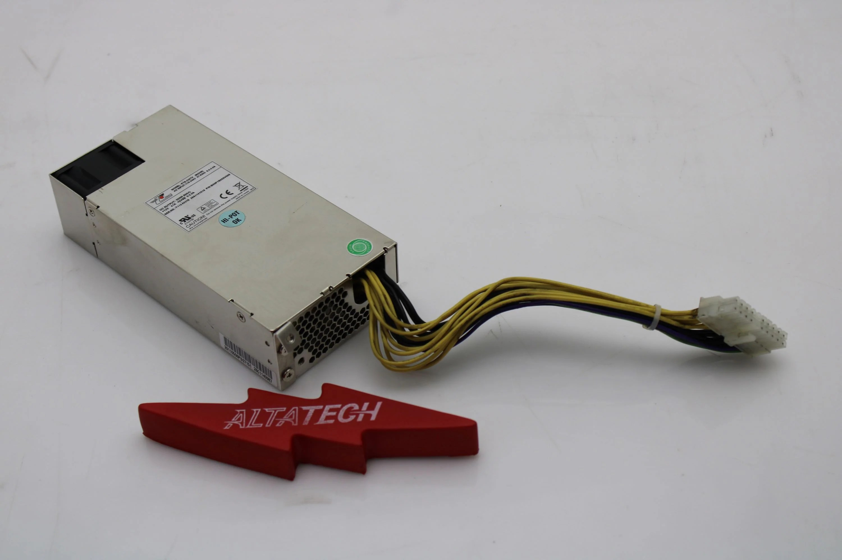
Calidad medible como base de decision
Desarrollo aplicado
Los escenarios de calidad convierten aspiraciones en criterios verificables. Gracias a ellos, dos alternativas se comparan por evidencia y no por percepcion.
Este enfoque vuelve mas objetiva la conversacion con negocio y mejora trazabilidad de compromisos tecnicos en el tiempo.
Caso transversal: Si pedidos debe responder en menos de dos segundos con carga pico, la arquitectura debe proteger camino critico y aislar procesos no urgentes.
Imagen de referencia obtenida desde internet
Si pedidos debe responder en menos de dos segundos con carga pico, la arquitectura debe proteger camino critico y aislar procesos no urgentes.

Slide 29
Costo total de operacion y costo de cambio
Fundamento y contexto
El costo real de una arquitectura no termina al desplegar la primera version. Incluye soporte, monitoreo, incidentes, evolucion funcional y entrenamiento del equipo.
Evaluar costo de cambio es crucial: cuanto esfuerzo exige adaptar una regla central sin afectar estabilidad. Un sistema barato de construir puede ser carisimo de mantener.
La mirada de ciclo de vida evita decisiones de corto plazo que comprometen sostenibilidad financiera y tecnica.

Slide 30
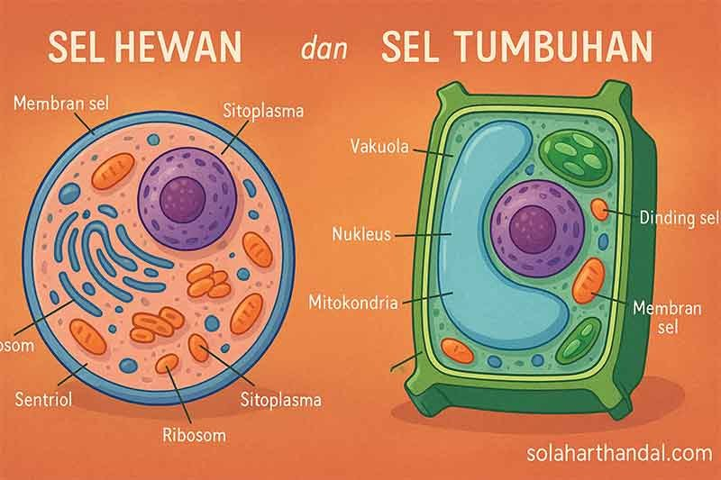
Costo total de operacion y costo de cambio
Desarrollo aplicado
Evaluar costo de cambio es crucial: cuanto esfuerzo exige adaptar una regla central sin afectar estabilidad. Un sistema barato de construir puede ser carisimo de mantener.
La mirada de ciclo de vida evita decisiones de corto plazo que comprometen sostenibilidad financiera y tecnica.
Caso transversal: Separar responsabilidades desde el inicio puede aumentar esfuerzo inicial, pero reduce costo de adaptacion cuando cambian reglas de entrega o integraciones externas.
Imagen de referencia obtenida desde internet
Separar responsabilidades desde el inicio puede aumentar esfuerzo inicial, pero reduce costo de adaptacion cuando cambian reglas de entrega o integraciones externas.

Slide 31
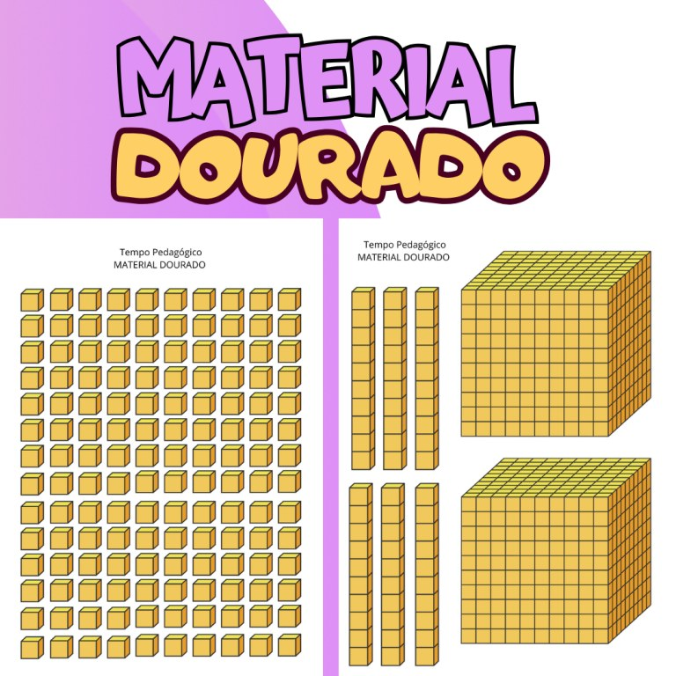
Costo total de operacion y costo de cambio
Desarrollo aplicado
Evaluar costo de cambio es crucial: cuanto esfuerzo exige adaptar una regla central sin afectar estabilidad. Un sistema barato de construir puede ser carisimo de mantener.
La mirada de ciclo de vida evita decisiones de corto plazo que comprometen sostenibilidad financiera y tecnica.
Caso transversal: Separar responsabilidades desde el inicio puede aumentar esfuerzo inicial, pero reduce costo de adaptacion cuando cambian reglas de entrega o integraciones externas.
Imagen de referencia obtenida desde internet
Separar responsabilidades desde el inicio puede aumentar esfuerzo inicial, pero reduce costo de adaptacion cuando cambian reglas de entrega o integraciones externas.

Slide 32
Disenar para incertidumbre
Fundamento y contexto
Toda arquitectura nace con incertidumbre: demanda, comportamiento de usuarios, performance de proveedores y madurez del equipo. Fingir certeza total produce disenos rigidos y caros de corregir.
La estrategia sensata es identificar supuestos, priorizar decisiones reversibles y ejecutar experimentos pequenos que reduzcan riesgo antes de comprometer grandes inversiones.
Disenar para incertidumbre no es improvisar; es aprender sistematicamente y ajustar con disciplina.

Slide 33
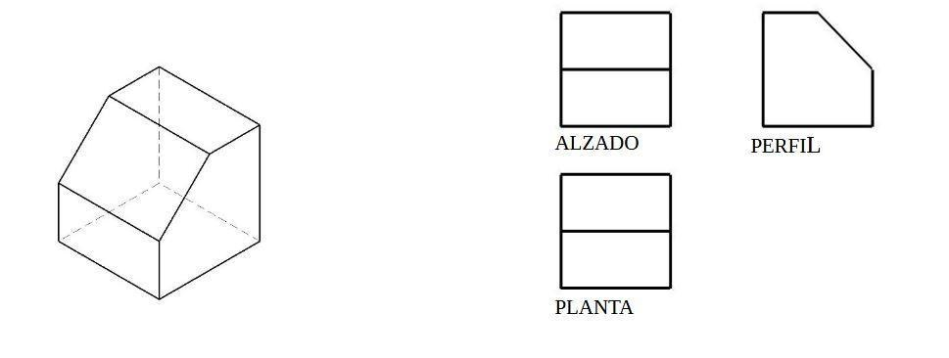
Disenar para incertidumbre
Desarrollo aplicado
La estrategia sensata es identificar supuestos, priorizar decisiones reversibles y ejecutar experimentos pequenos que reduzcan riesgo antes de comprometer grandes inversiones.
Disenar para incertidumbre no es improvisar; es aprender sistematicamente y ajustar con disciplina.
Caso transversal: Validar un flujo asincrono en un componente acotado antes de expandirlo al sistema completo reduce probabilidad de fallas estructurales.
Imagen de referencia obtenida desde internet
Validar un flujo asincrono en un componente acotado antes de expandirlo al sistema completo reduce probabilidad de fallas estructurales.

Slide 34

Disenar para incertidumbre
Desarrollo aplicado
La estrategia sensata es identificar supuestos, priorizar decisiones reversibles y ejecutar experimentos pequenos que reduzcan riesgo antes de comprometer grandes inversiones.
Disenar para incertidumbre no es improvisar; es aprender sistematicamente y ajustar con disciplina.
Caso transversal: Validar un flujo asincrono en un componente acotado antes de expandirlo al sistema completo reduce probabilidad de fallas estructurales.
Imagen de referencia obtenida desde internet
Validar un flujo asincrono en un componente acotado antes de expandirlo al sistema completo reduce probabilidad de fallas estructurales.

Slide 35
Elegir estructura con criterios y no con modas
Fundamento y contexto
Cada estilo arquitectonico resuelve ciertos problemas y trae costos concretos. Elegir por tendencia suele ocultar esas concesiones hasta que aparecen en produccion.
Elegir con criterio implica ponderar contexto: presupuesto, tamano de equipo, horizonte de crecimiento, criticidad operativa y tolerancia a complejidad.
Cuando esos criterios son publicos, la decision se vuelve defendible ante negocio y tecnica por igual.

Slide 36

Elegir estructura con criterios y no con modas
Desarrollo aplicado
Elegir con criterio implica ponderar contexto: presupuesto, tamano de equipo, horizonte de crecimiento, criticidad operativa y tolerancia a complejidad.
Cuando esos criterios son publicos, la decision se vuelve defendible ante negocio y tecnica por igual.
Caso transversal: Para un equipo pequeno con crecimiento moderado, un monolito modular puede ofrecer mejor relacion valor-complejidad que una separacion temprana en muchos servicios.
Imagen de referencia obtenida desde internet
Para un equipo pequeno con crecimiento moderado, un monolito modular puede ofrecer mejor relacion valor-complejidad que una separacion temprana en muchos servicios.

Slide 37
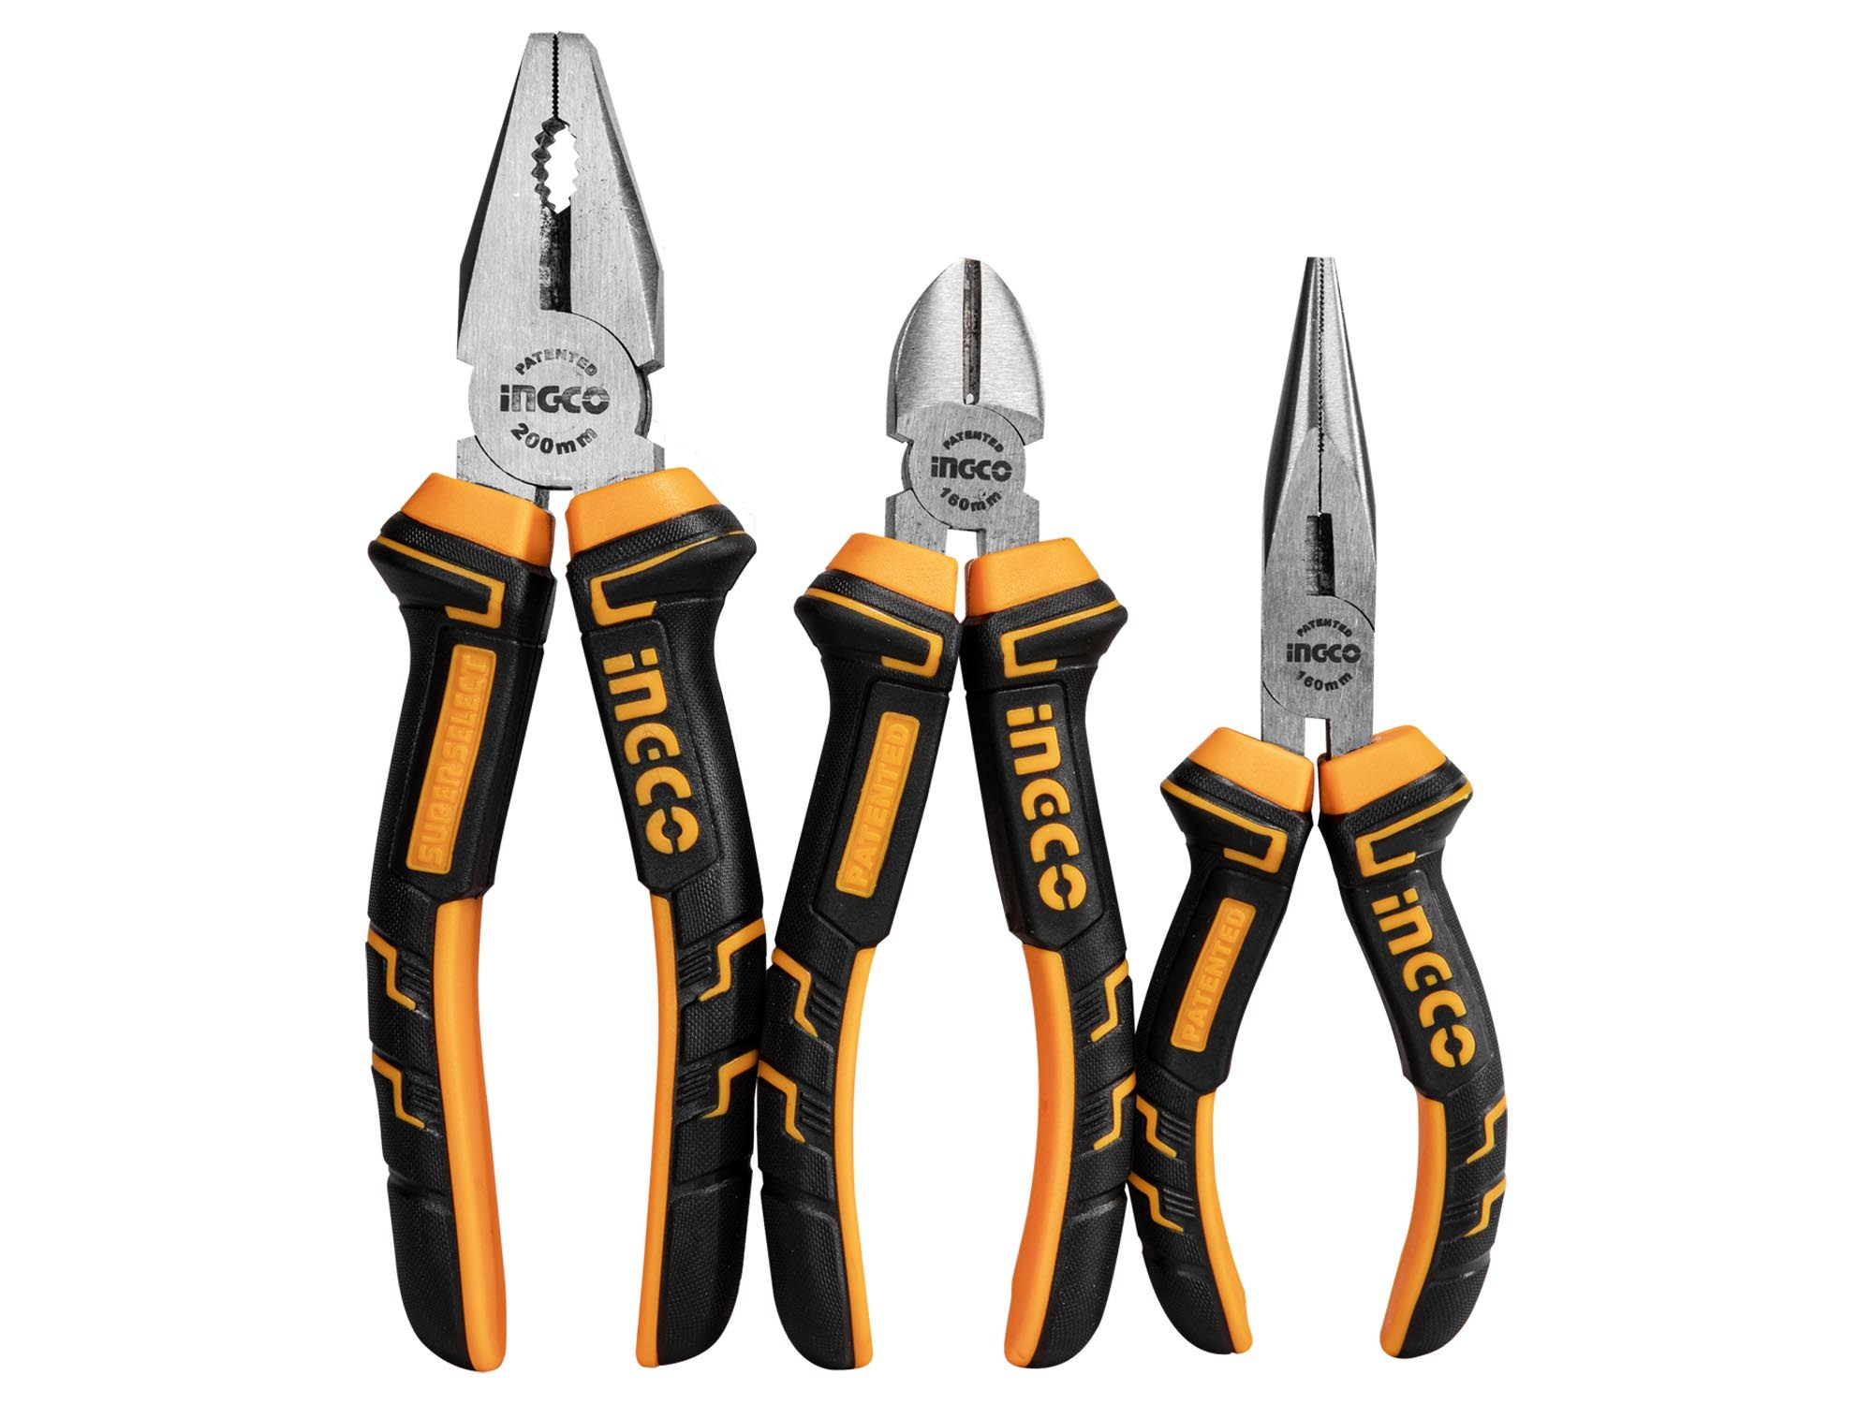
Elegir estructura con criterios y no con modas
Desarrollo aplicado
Elegir con criterio implica ponderar contexto: presupuesto, tamano de equipo, horizonte de crecimiento, criticidad operativa y tolerancia a complejidad.
Cuando esos criterios son publicos, la decision se vuelve defendible ante negocio y tecnica por igual.
Caso transversal: Para un equipo pequeno con crecimiento moderado, un monolito modular puede ofrecer mejor relacion valor-complejidad que una separacion temprana en muchos servicios.
Imagen de referencia obtenida desde internet
Para un equipo pequeno con crecimiento moderado, un monolito modular puede ofrecer mejor relacion valor-complejidad que una separacion temprana en muchos servicios.

Slide 38
Capas que protegen de verdad
Fundamento y contexto
Separar por capas no es un ejercicio estetico. Su objetivo es evitar que detalles transitorios contaminen reglas de negocio que deberian permanecer estables.
Cuando la capa externa domina a la interna, el sistema se vuelve fragil. Cuando la direccion de dependencias protege el nucleo, el cambio se vuelve mas seguro.
La arquitectura por capas funciona si cada capa tiene frontera real y reglas de acceso verificables.

Slide 39

Capas que protegen de verdad
Desarrollo aplicado
Cuando la capa externa domina a la interna, el sistema se vuelve fragil. Cuando la direccion de dependencias protege el nucleo, el cambio se vuelve mas seguro.
La arquitectura por capas funciona si cada capa tiene frontera real y reglas de acceso verificables.
Caso transversal: El caso de uso crear pedido deberia probarse sin servidor HTTP ni base real. Si no es posible, el limite entre capas esta roto.
Imagen de referencia obtenida desde internet
El caso de uso crear pedido deberia probarse sin servidor HTTP ni base real. Si no es posible, el limite entre capas esta roto.

Slide 40
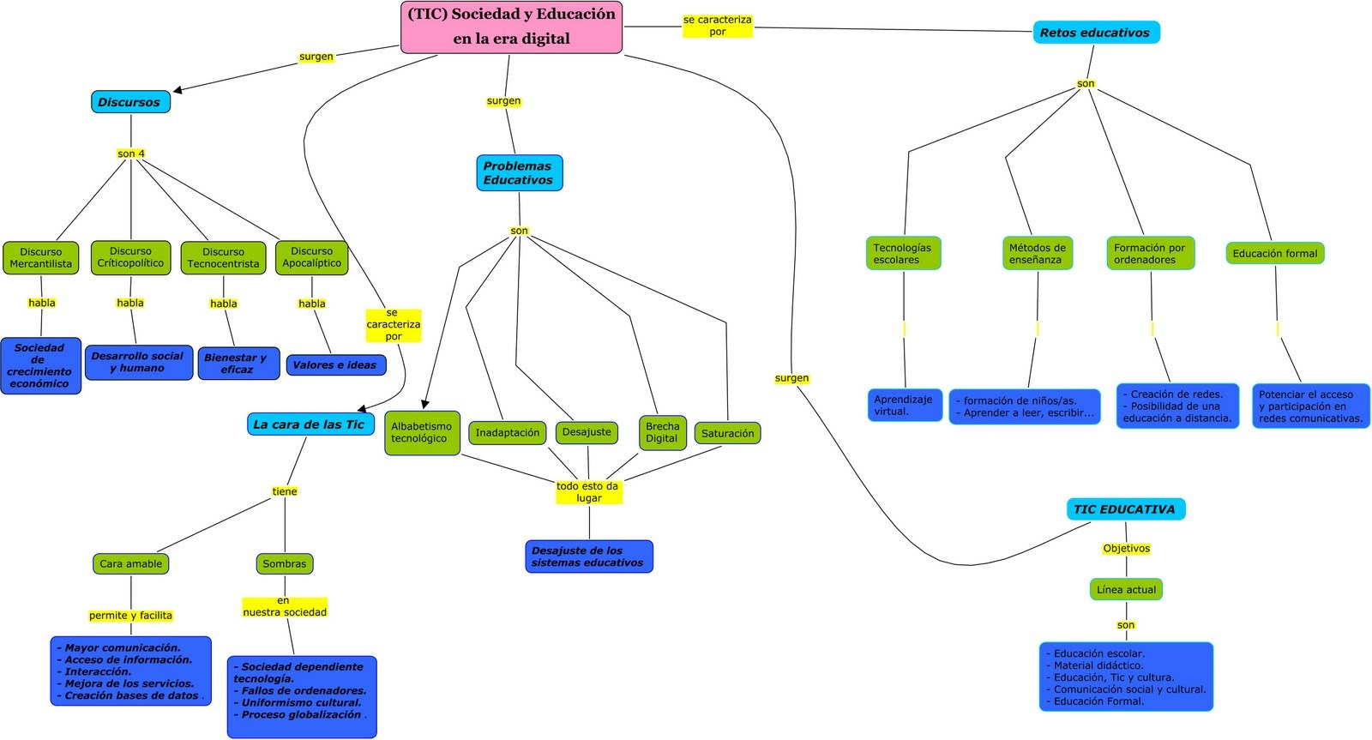
Capas que protegen de verdad
Desarrollo aplicado
Cuando la capa externa domina a la interna, el sistema se vuelve fragil. Cuando la direccion de dependencias protege el nucleo, el cambio se vuelve mas seguro.
La arquitectura por capas funciona si cada capa tiene frontera real y reglas de acceso verificables.
Caso transversal: El caso de uso crear pedido deberia probarse sin servidor HTTP ni base real. Si no es posible, el limite entre capas esta roto.
Imagen de referencia obtenida desde internet
El caso de uso crear pedido deberia probarse sin servidor HTTP ni base real. Si no es posible, el limite entre capas esta roto.

Slide 41
Monolito modular como punto de partida sano
Fundamento y contexto
Un monolito modular bien disenado puede ser una estrategia altamente profesional. Permite velocidad inicial sin renunciar a orden interno y prepara una evolucion gradual.
La clave esta en definir modulos por responsabilidad de negocio, no por conveniencia tecnica del framework. Cada modulo necesita contratos y limites claros.
Con esta base, el sistema puede escalar organizacionalmente antes de escalar topologicamente.

Slide 42

Monolito modular como punto de partida sano
Desarrollo aplicado
La clave esta en definir modulos por responsabilidad de negocio, no por conveniencia tecnica del framework. Cada modulo necesita contratos y limites claros.
Con esta base, el sistema puede escalar organizacionalmente antes de escalar topologicamente.
Caso transversal: Pedidos, inventario, ruteo e incidencias pueden convivir en un despliegue unico mientras mantengan interfaces internas estables y pruebas por frontera.
Imagen de referencia obtenida desde internet
Pedidos, inventario, ruteo e incidencias pueden convivir en un despliegue unico mientras mantengan interfaces internas estables y pruebas por frontera.

Slide 43

Monolito modular como punto de partida sano
Desarrollo aplicado
La clave esta en definir modulos por responsabilidad de negocio, no por conveniencia tecnica del framework. Cada modulo necesita contratos y limites claros.
Con esta base, el sistema puede escalar organizacionalmente antes de escalar topologicamente.
Caso transversal: Pedidos, inventario, ruteo e incidencias pueden convivir en un despliegue unico mientras mantengan interfaces internas estables y pruebas por frontera.
Imagen de referencia obtenida desde internet
Pedidos, inventario, ruteo e incidencias pueden convivir en un despliegue unico mientras mantengan interfaces internas estables y pruebas por frontera.

Slide 44
Contratos evolutivos para servicios e integraciones
Fundamento y contexto
Los contratos son acuerdos tecnicos de negocio: que se env ia, que se responde, que errores existen y como evoluciona la interfaz sin romper consumidores.
Sin disciplina de contrato, cada cambio interno genera friccion externa. Con versionado y compatibilidad, la evolucion se vuelve predecible.
La calidad de una arquitectura distribuida depende en gran medida de la calidad de sus contratos.

Slide 45
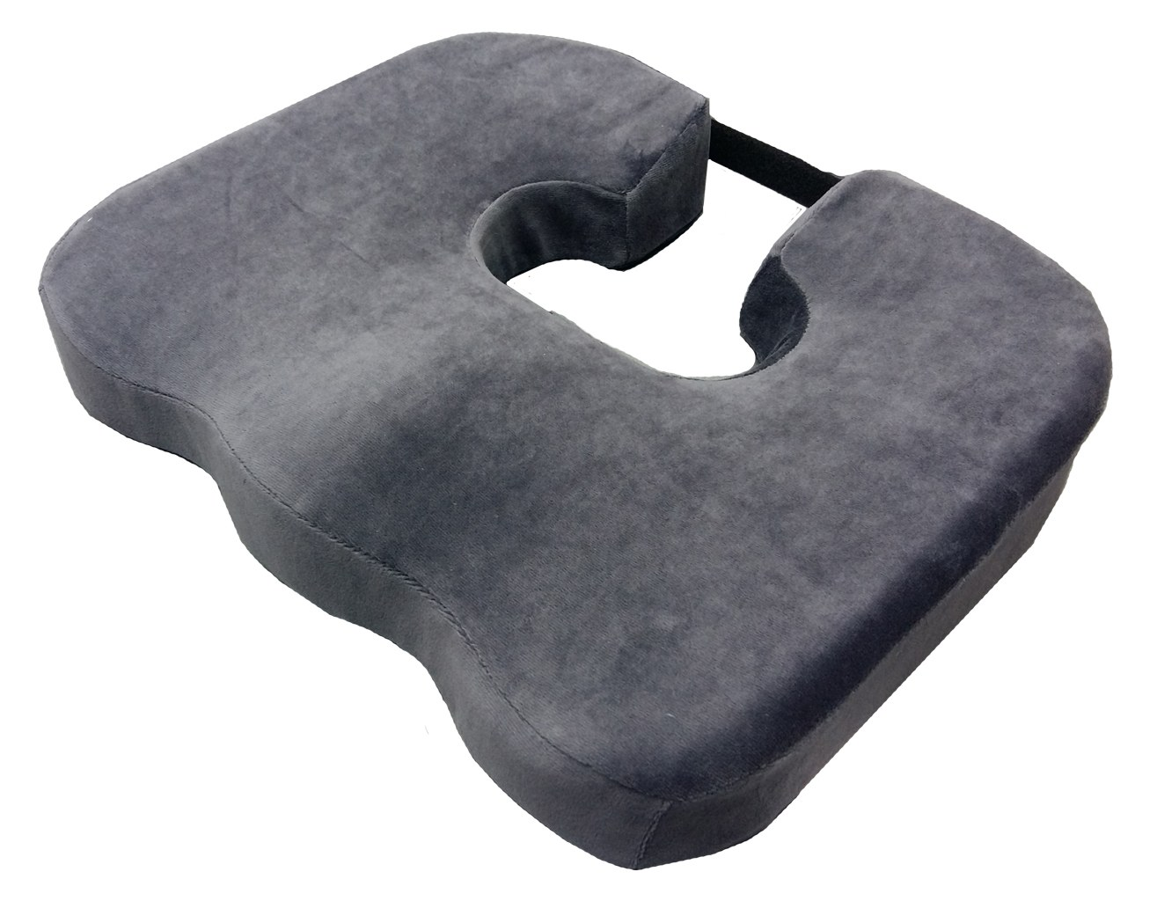
Contratos evolutivos para servicios e integraciones
Desarrollo aplicado
Sin disciplina de contrato, cada cambio interno genera friccion externa. Con versionado y compatibilidad, la evolucion se vuelve predecible.
La calidad de una arquitectura distribuida depende en gran medida de la calidad de sus contratos.
Caso transversal: Una regla nueva en asignacion de repartidores no deberia invalidar clientes existentes si el contrato mantiene compatibilidad y semantica estable.
Imagen de referencia obtenida desde internet
Una regla nueva en asignacion de repartidores no deberia invalidar clientes existentes si el contrato mantiene compatibilidad y semantica estable.

Slide 46

Contratos evolutivos para servicios e integraciones
Desarrollo aplicado
Sin disciplina de contrato, cada cambio interno genera friccion externa. Con versionado y compatibilidad, la evolucion se vuelve predecible.
La calidad de una arquitectura distribuida depende en gran medida de la calidad de sus contratos.
Caso transversal: Una regla nueva en asignacion de repartidores no deberia invalidar clientes existentes si el contrato mantiene compatibilidad y semantica estable.
Imagen de referencia obtenida desde internet
Una regla nueva en asignacion de repartidores no deberia invalidar clientes existentes si el contrato mantiene compatibilidad y semantica estable.

Slide 47
Eventos, consistencia y recuperacion
Fundamento y contexto
Arquitectura orientada a eventos aporta desacoplamiento, pero exige madurez en consistencia y recuperacion. En sistemas reales, los mensajes se duplican, se retrasan o llegan fuera de orden.
Por eso se necesitan idempotencia, reintentos controlados, trazabilidad y estrategias de compensacion. Sin esos mecanismos, la asincronia se convierte en fuente de errores silenciosos.
Una buena arquitectura de eventos no promete ausencia de fallos; promete capacidad de detectar, aislar y corregir fallos sin colapsar el negocio.

Slide 48

Eventos, consistencia y recuperacion
Desarrollo aplicado
Por eso se necesitan idempotencia, reintentos controlados, trazabilidad y estrategias de compensacion. Sin esos mecanismos, la asincronia se convierte en fuente de errores silenciosos.
Una buena arquitectura de eventos no promete ausencia de fallos; promete capacidad de detectar, aislar y corregir fallos sin colapsar el negocio.
Caso transversal: Si pago confirma y ruteo falla, el sistema debe reintentar o compensar de forma automatizada con trazabilidad completa para soporte.
Imagen de referencia obtenida desde internet
Si pago confirma y ruteo falla, el sistema debe reintentar o compensar de forma automatizada con trazabilidad completa para soporte.

Slide 49

Eventos, consistencia y recuperacion
Desarrollo aplicado
Por eso se necesitan idempotencia, reintentos controlados, trazabilidad y estrategias de compensacion. Sin esos mecanismos, la asincronia se convierte en fuente de errores silenciosos.
Una buena arquitectura de eventos no promete ausencia de fallos; promete capacidad de detectar, aislar y corregir fallos sin colapsar el negocio.
Caso transversal: Si pago confirma y ruteo falla, el sistema debe reintentar o compensar de forma automatizada con trazabilidad completa para soporte.
Imagen de referencia obtenida desde internet
Si pago confirma y ruteo falla, el sistema debe reintentar o compensar de forma automatizada con trazabilidad completa para soporte.

Slide 50
Microservicios: criterio antes que entusiasmo
Fundamento y contexto
Microservicios pueden aportar autonomia y escalado selectivo, pero tambien elevan costos de observabilidad, despliegue, seguridad y coordinacion de equipos.
Adoptarlos con baja madurez operativa genera sistemas distribuidos imposibles de gobernar. El resultado suele ser menos velocidad y mas incidentes.
La decision correcta no es la mas moderna: es la que el contexto puede sostener con calidad.

Slide 51

Microservicios: criterio antes que entusiasmo
Desarrollo aplicado
Adoptarlos con baja madurez operativa genera sistemas distribuidos imposibles de gobernar. El resultado suele ser menos velocidad y mas incidentes.
La decision correcta no es la mas moderna: es la que el contexto puede sostener con calidad.
Caso transversal: Si aun no existen metricas claras, pipelines confiables y ownership de dominios, conviene fortalecer base modular antes de fragmentar el sistema.
Imagen de referencia obtenida desde internet
Si aun no existen metricas claras, pipelines confiables y ownership de dominios, conviene fortalecer base modular antes de fragmentar el sistema.

Slide 52

Microservicios: criterio antes que entusiasmo
Desarrollo aplicado
Adoptarlos con baja madurez operativa genera sistemas distribuidos imposibles de gobernar. El resultado suele ser menos velocidad y mas incidentes.
La decision correcta no es la mas moderna: es la que el contexto puede sostener con calidad.
Caso transversal: Si aun no existen metricas claras, pipelines confiables y ownership de dominios, conviene fortalecer base modular antes de fragmentar el sistema.
Imagen de referencia obtenida desde internet
Si aun no existen metricas claras, pipelines confiables y ownership de dominios, conviene fortalecer base modular antes de fragmentar el sistema.

Slide 53
SOLID como herramienta practica
Fundamento y contexto
SOLID no es una lista para memorizar, es un lente para detectar disenos fragiles. Aplicado con criterio, reduce impacto colateral, mejora testabilidad y acelera mantenimiento.
Su valor real aparece cuando se conecta con problemas concretos: clases sobrecargadas, extensiones riesgosas o dependencias rigidas a implementaciones externas.
Adoptarlo de forma pragmatica permite elevar calidad sin caer en ceremonias innecesarias.

Slide 54

SOLID como herramienta practica
Desarrollo aplicado
Su valor real aparece cuando se conecta con problemas concretos: clases sobrecargadas, extensiones riesgosas o dependencias rigidas a implementaciones externas.
Adoptarlo de forma pragmatica permite elevar calidad sin caer en ceremonias innecesarias.
Caso transversal: Separar validacion de pedido, calculo de ruta y notific acion reduce acoplamiento y permite evolucion independiente de cada politica.
Imagen de referencia obtenida desde internet
Separar validacion de pedido, calculo de ruta y notific acion reduce acoplamiento y permite evolucion independiente de cada politica.

Slide 55

SOLID como herramienta practica
Desarrollo aplicado
Su valor real aparece cuando se conecta con problemas concretos: clases sobrecargadas, extensiones riesgosas o dependencias rigidas a implementaciones externas.
Adoptarlo de forma pragmatica permite elevar calidad sin caer en ceremonias innecesarias.
Caso transversal: Separar validacion de pedido, calculo de ruta y notific acion reduce acoplamiento y permite evolucion independiente de cada politica.
Imagen de referencia obtenida desde internet
Separar validacion de pedido, calculo de ruta y notific acion reduce acoplamiento y permite evolucion independiente de cada politica.

Slide 56
Direccion de dependencias y limites del codigo
Fundamento y contexto
La direccion de dependencias define quien manda en el sistema. Cuando el dominio depende de tecnologia, cada cambio de plataforma impacta reglas de negocio.
Con puertos y adaptadores, el dominio expresa necesidades y la infraestructura implementa detalles. Ese orden protege el nucleo frente a cambios externos.
Este principio transforma arquitectura en una red de limites explicitos y evolutivos.

Slide 57
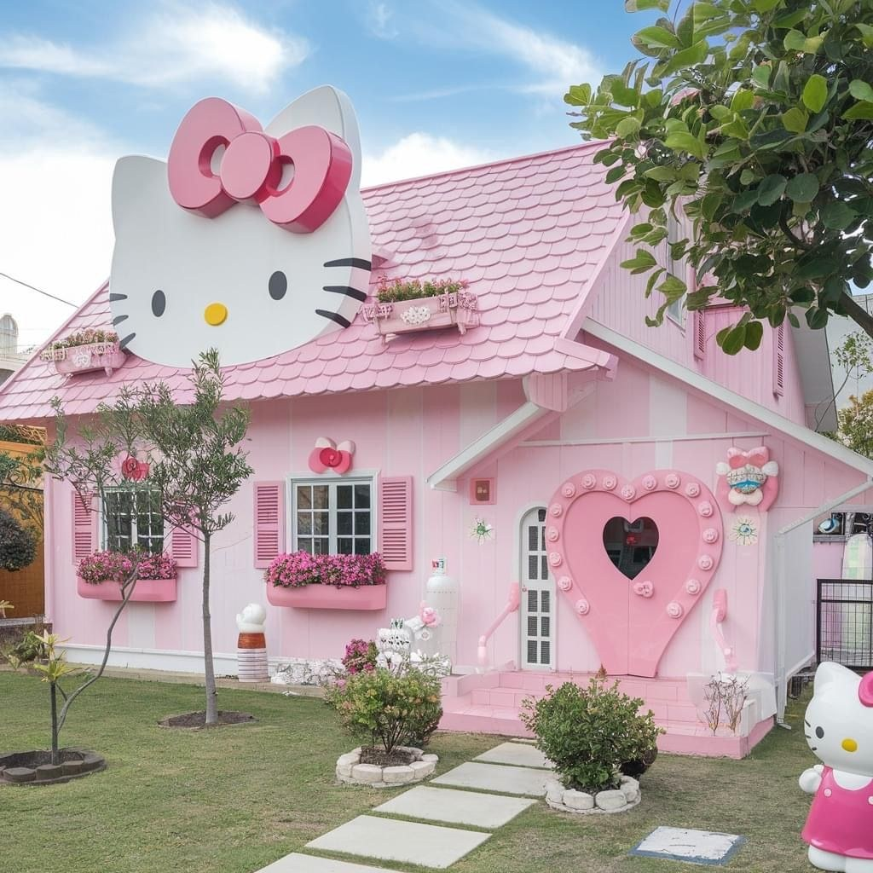
Direccion de dependencias y limites del codigo
Desarrollo aplicado
Con puertos y adaptadores, el dominio expresa necesidades y la infraestructura implementa detalles. Ese orden protege el nucleo frente a cambios externos.
Este principio transforma arquitectura en una red de limites explicitos y evolutivos.
Caso transversal: El dominio solicita cobrar pedido por un puerto abstracto; un adaptador concreto integra el proveedor de pagos sin contaminar reglas centrales.
Imagen de referencia obtenida desde internet
El dominio solicita cobrar pedido por un puerto abstracto; un adaptador concreto integra el proveedor de pagos sin contaminar reglas centrales.

Slide 58

Direccion de dependencias y limites del codigo
Desarrollo aplicado
Con puertos y adaptadores, el dominio expresa necesidades y la infraestructura implementa detalles. Ese orden protege el nucleo frente a cambios externos.
Este principio transforma arquitectura en una red de limites explicitos y evolutivos.
Caso transversal: El dominio solicita cobrar pedido por un puerto abstracto; un adaptador concreto integra el proveedor de pagos sin contaminar reglas centrales.
Imagen de referencia obtenida desde internet
El dominio solicita cobrar pedido por un puerto abstracto; un adaptador concreto integra el proveedor de pagos sin contaminar reglas centrales.

Slide 59
Patrones para problemas reales
Fundamento y contexto
Un patron bien elegido reduce complejidad accidental. Un patron mal elegido agrega capas innecesarias y dificulta mantenimiento. La clave es partir del problema, no de la herramienta.
Conviene comparar alternativa simple contra alternativa con patron y justificar el costo adicional solo cuando haya beneficio tangible en flexibilidad o estabilidad.
La madurez arquitectonica no se mide por cantidad de patrones usados, sino por claridad de decisiones y capacidad de evolucion.

Slide 60

Patrones para problemas reales
Desarrollo aplicado
Conviene comparar alternativa simple contra alternativa con patron y justificar el costo adicional solo cuando haya beneficio tangible en flexibilidad o estabilidad.
La madurez arquitectonica no se mide por cantidad de patrones usados, sino por claridad de decisiones y capacidad de evolucion.
Caso transversal: Adapter para aislar integraciones externas y Strategy para variar asignacion de rutas tienen sentido si realmente cambian politicas y proveedores con frecuencia.
Imagen de referencia obtenida desde internet
Adapter para aislar integraciones externas y Strategy para variar asignacion de rutas tienen sentido si realmente cambian politicas y proveedores con frecuencia.

Slide 61
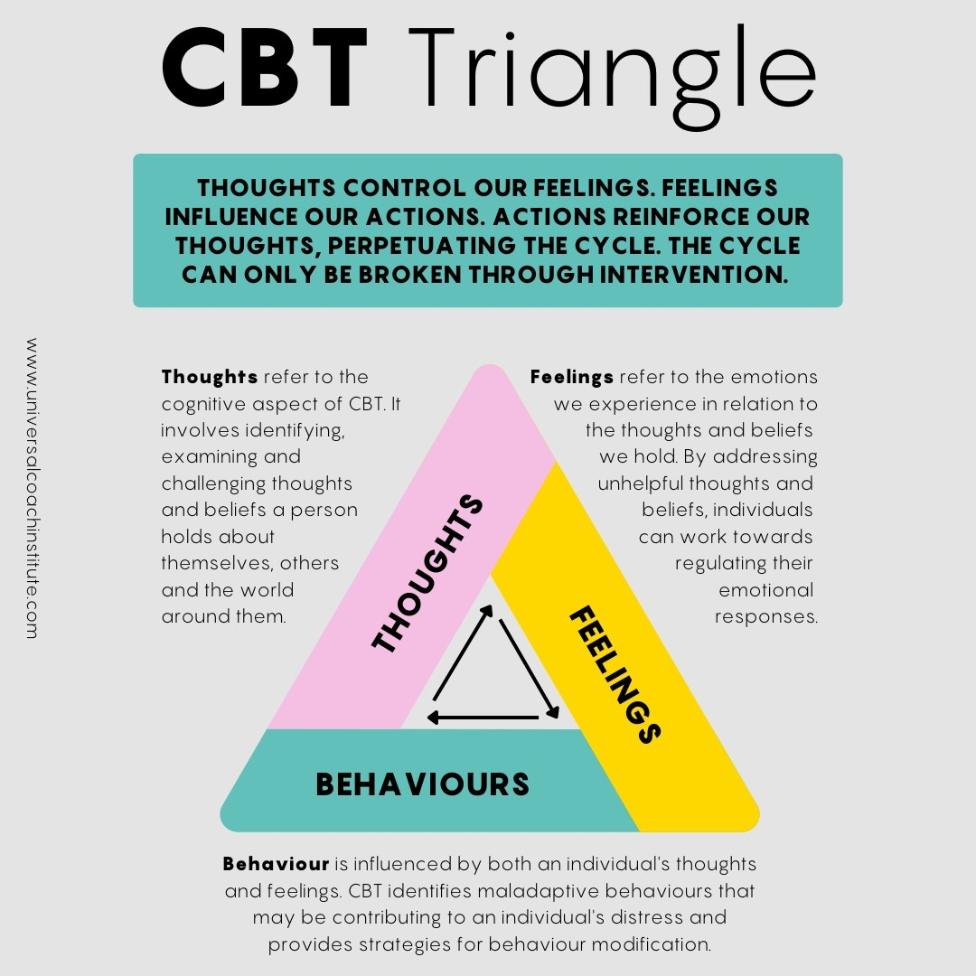
Patrones para problemas reales
Desarrollo aplicado
Conviene comparar alternativa simple contra alternativa con patron y justificar el costo adicional solo cuando haya beneficio tangible en flexibilidad o estabilidad.
La madurez arquitectonica no se mide por cantidad de patrones usados, sino por claridad de decisiones y capacidad de evolucion.
Caso transversal: Adapter para aislar integraciones externas y Strategy para variar asignacion de rutas tienen sentido si realmente cambian politicas y proveedores con frecuencia.
Imagen de referencia obtenida desde internet
Adapter para aislar integraciones externas y Strategy para variar asignacion de rutas tienen sentido si realmente cambian politicas y proveedores con frecuencia.

